Slide 1


Nouvelles stratégies et nouveaux traitements antirétroviraux en 2017
19 novembre 2017 – 8ème journée de la Société Algérienne de Microbiologie Clinique
Dr Cédric Arvieux
CHU de Rennes – Société Française de lutte contre le Sida – COREVIH-Bretagne – Université Rennes 1

Slide 2
de personnes
Aujourd’hui,
19.5 million
reçoivent
des ARV
UNAIDS report, July 2017
Notes:
Today, according to the latest UNAIDS estimations, 19.5 million individuals receive anti-HIV drugs.

Slide 3
1
Couverture universelle : 53%
Différences de genre et régionales, 2016
Eastern
Europe
Central Asia
Latin America
Western
and
Central
Africa
Data source: UNAIDS report, July 2017
3
Notes:
Antiretroviral drug coverage is around 50%, with considerable gender and regional differences. ART coverage for men living in Western and Central Africa is as low as 20%, and below 30% for both men and women living in Eastern Europe and Central Asia.
60% adopted the treat all – 60% of LMIC – 80% of fast track countries have adopted – more than 100 countries have implemented the treat all recommendations. In terms of burden of disease. Twenty four countries have included DTG in their guidelines. Distribution of drugs just 5 countries.

Slide 4
30ème
anniversaire
1er
du
ARV
commercialisé
Notes:
This year, we celebrate the thirthesh anniversary of the first anti HIV drug on the market. Quite a milestone!

Slide 5
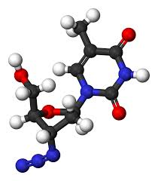
30 ans de développement de molécules
1990 2002
-
Didanosine
Zalcitabine
Stavudine
Lamivudine
Saquinavir HG
Saquinavir SGC
Indinavir
Nevirapine
Ritonavir
Combivir
Delavirdine
Nelfinavir
Abacavir
Efavirenz
Amprenavir
Didanosine EC
Lopinavir/r
Trizivir (FDC)
Tenofovir DF
2003 -2008
2011- 2016
2017…
Rilpivirine/TDF/FTC
Nevirapine XR
Rilpivirine
Elvitegravir/C/F/TDF
Dolutegravir
Cobicistat
Dolutegravir/ABC/3TC
Elvitegravir/C/F/TAF
Darunavir/COBI
Atazanavir/COBI
FTC/TAF (10, 25 mg)
Rilpivirine/TAF/FTC
Atazanavir
Emtricitabine
Enfuvirtide
Fos-APV
Truvada (FDC)
Tipranavir
Atripla (FDC)
Darunavir
Maraviroc
Raltegravir
Etravirine
Raltegravir HD
(D/C/F/TAF)*
(Bictegravir/TAF/FTC)*
(Dolutegravir/RIL)*
(Dolutegravir/3TC/TDF)*
1987
AZT
Entry inhibitors
Integrase inhibitors (InSTI)
Protease inhibitors (PI)
*En cours
1983
Fusion inhibitors
RT inhibitors (N-NRTI and NRTI)
Notes:
De nombreuses molécules n’ont pas survécu aux années, certaines n’ont quasiment jamais été utilisées (delavirdine) ou de façon très confidentielle pour palier à un manque transitoire (Enfuvirtide)

Slide 6
Ce qu’il en reste en utilisation “courante”…
1990 2002
-
2011- 2016
2003 -2008
2017-
Rilpivirine/TDF/FTC
Nevirapine XR
Rilpivirine
Elvitegravir/C/F/TDF
Dolutegravir
Cobicistat
Dolutegravir/ABC/3TC
Elvitegravir/C/F/TAF
Darunavir/COBI
Atazanavir/COBI
FTC/TAF (10, 25 mg)
Rilpivirine/TAF/FTC
Lamivudine
Nevirapine
Ritonavir
Combivir
Abacavir
Efavirenz
Lopinavir/r
Trizivir (FDC)
Tenofovir DF
Atazanavir
Emtricitabine
Truvada (FDC)
Atripla (FDC)
Darunavir
Raltegravir
Etravirine
Raltegravir HD
(D/C/F/TAF)*
(Bictegravir/TAF/FTC)*
(Dolutegravir/RIL)*
(Dolutegravir/3TC/TDF)*
1987
AZT
1983
Entry inhibitors
Integrase inhibitors (InSTI)
Protease inhibitors (PI)
* En cours
Fusion inhibitors
RT inhibitors (N-NRTI and NRTI)
Notes:
During these past three decades, the knowledge of HIV molecular biology has allowed the development of more than 30 drugs targeting distinct mechanisms. At present, antiretroviral drugs are categorized into 6 different classes.
In twenty seventeen, the once daily formulation of raltegravir and the generic version of Truvada have both been cleared by the FDA. New fixed-dosed combinations including darunavir and bictegravir are currently submitted.

Slide 7
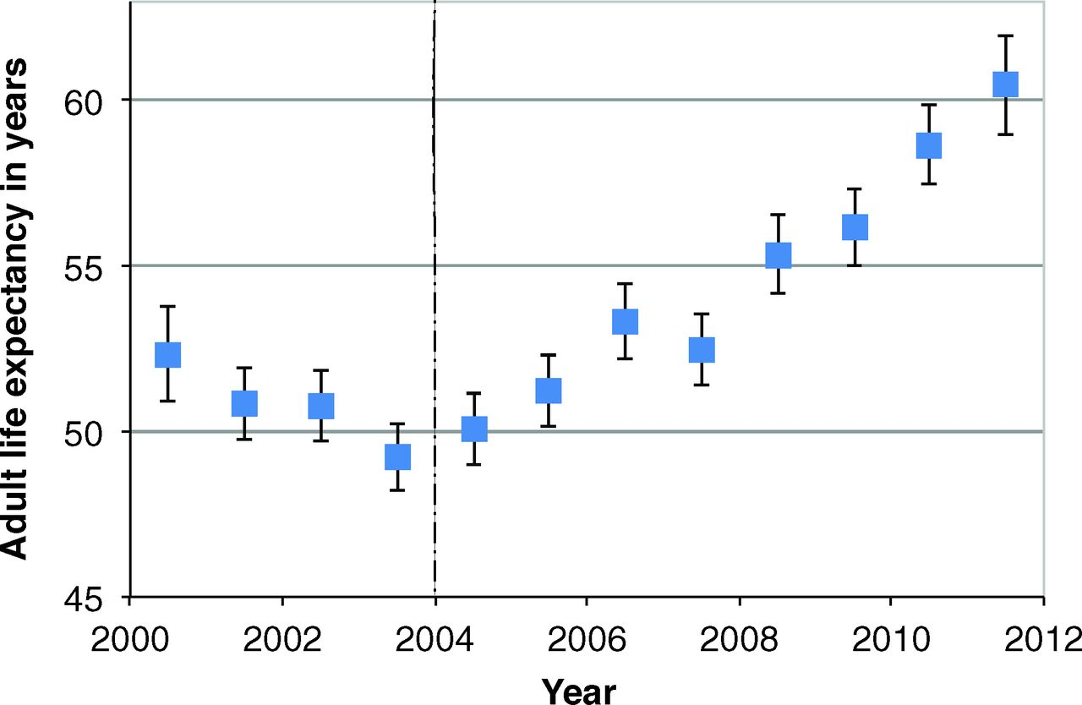

Chute et remontée de l’espérance de vie à 15 ans au Kwazulu Natal.
J Bor et al. Science 2013;339:961-965
Notes:
Remontée de l’espérance de vie depuis l’introduction des ARV au Kwazulu Natal
Adult life expectancy, 2000–2011. Adult life expectancy is the mean age to which a 15-year-old could expect to live if subjected to the full pattern of age-specific mortality rates observed in a population for a given period of time. Annual estimates of adult life expectancy (blue squares) are shown for each year, 2000 to 2011, with 95% CIs. Public-sector provision of ART to adults in this community began in 2004, as indicated by the vertical line.

Slide 8
Considérations pour le choix des ARV
De l’accès universel au traitement individuel
Lié au patient | Lié au traitement
Charge virale initiale | Tolérance long terme
Hépatite B ou C | Simplicité
Fonction rénale | Prise au repas/à jeun
Perspective de grossesse | Interactions médicamenteuse et polymédication
Usage de drogue | Barrière de résistance
HLA-B*5701 | Coût et accessibilité
Age, Comorbidités
Traitement ARV antérieur
Stade SIDA, immunodépression sévère ou primo-infection
Efficacy
Safety and tolerability
Convenience
Universal prescription
in key populations
Access
Global
Affordability
Table credit (adapted) clinicaloptions.com, with permission
Notes:
Les choix de traitements peuvent être limités dans certains pays; néanmoins, lorsque ce choix existe, un certain nombre de critères peuvent être pris en considération, certains étant liés au traitement et d’autres au patient lui-même. Tous critères égaux par ailleurs, le coût nous permet de trancher.

Slide 9
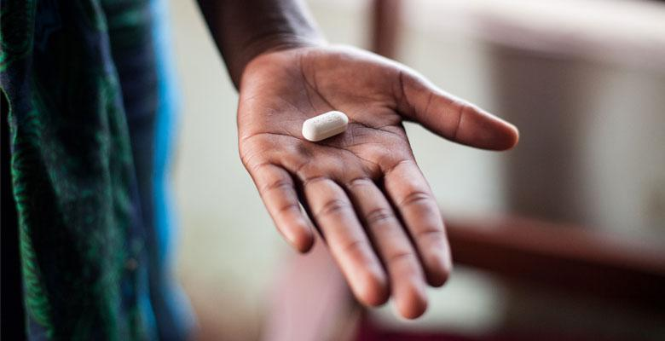
Recomandations OMS pour la 1ère ligne
TDF
+
3TC (or FTC)
+
EFV_{600 mg}
1
Pratique : un seul comprimé, surveillance minime
Harmonisation (femmes enceintes, enfants > 5 ans, TB, HBV)
2
Alternatives
* XTC= 3TC ou FTC
TDF + XTC + DTG
TDF + XTC* + EFV_{400 mg}
Coût dans les pays à ressources limitées : 100 $ par an
Notes:
WHO is the only guideline recommending one single preferred fixed-dose combined pill allowing the harmonization of treatment in various contexts,, at least for countries with a low level of baseline transmitted resistance.
However, since twenty sixteen, WHO recognizes the possibility of alternative combinations, dolutegravir, namely, DTG, a drug from the integrase inhibitor class, and efavirenz, dosed at 400 mg.

Slide 10
Associations recommandées en France
Associations recommandées - Noms commerciaux (DCI) | Cout mensuel (€) | Coût annuel (€)
TénofovirDF/emtricitabine (Gé) + Edurant® (rilpivirine) | 446,43 | 5 357
TénofovirDF/emtricitabine (Gé) + Prezista®/Norvir® (darunavir/r) | 627,29 | 7 527
Eviplera® (ténofovirDF/emtricitabine/rilpivirine) | 681,90 | 8 183
TénofovirDF/emtricitabine (Gé) + Isentress® (raltégravir) | 736,65 | 8 840
Abacavir/lamivudine (Gé) + Tivicay® (dolutégravir) | 769,92 | 9 239
TénofovirDF/emtricitabine (Gé) + Tivicay® (dolutégravir) | 788,93 | 9 467
Truvada® + Prezista®/Norvir® (ténofovirDF/emtricitabine + darunavir/r) | 854,26 | 10 251
Genvoya® (ténofovir AF/emtricitabine/elvitégravir//cobicistat) | 882,16 | 10 586
Triumeq® (abacavir/lamivudine/dolutégravir) | 928,43 | 11 141
Truvada® + Isentress® (ténofovirDF/emtricitabine + raltégravir) | 963,62 | 11 563
Truvada® + Tivicay® (ténofovirDF/emtricitabine + dolutégravir) | 1015,90 | 12 191
2 000 €/an x 80 000 patients sous traitement =160 000 000 € d’économies annuelles !

Slide 11
Ce qui est nouveau…

Slide 12
Deux approches différentes mais complémentaires
Apporter des nouvelles molécules et des nouveaux mode de délivrance
Alléger et/ou simplifier le traitement
Raltegravir QD
Ténofovir alafenamide
Doravirine
Bictegravir
Cabotegravir XR
Rilpivirine XR
Implants
Simplifications
  Monocomprimés
Allégements
  Diminuer les doses
  Traitement séquentiel
    5 jours/7
    4 jours sur 7
  Diminution du nombre de molécules
    Bithérapies
    Monothérapies

Slide 13
Nouvelle forme de raltegravir en une prise par jour

Slide 14
RAL (1200 mg QD vs 400 mg BID) + TDF/FTC en initiation de traitement, résultats S48
Proportion of participants with HIV-1 RNA less than 40 copies per mL
Cahn P et al., Lancet HIV 2017

Slide 15
Nouvelle forme de ténofovir (TAF)

Slide 16
Analyse poolée de 5 essais de phase 3 de switch TDF vers TAF
3816 patients
  Switch vers TAF : n = 2205
  Poursuite TDF : n = 1611
Maintien du succès virologique significativement plus fréquent sous TAF que sous TDF
Amélioration de la DMO sous TAF, en particulier
  chez les femmes
  les sujets de plus de 50 ans
Amélioration des paramètres rénaux sous TAF
  DFG
  Marqueurs de tubulopathie
Différence entre les traitements (%)
CV < 40 c/mL à S46
TDF
TAF
0,1
1,7
3,4
Tous
1,6
4,1
6,7
292-0109
– 2
2,9
12,5
236-0128
– 2,5
1,3
5,1
311-1089
– 4,2
– 0,3
3,7
366-1160
– 5,9
– 2
1,8
366-1216
– 10
– 5
0
5
10
15

Slide 17
Nouvelle anti-intégrase : bictegravir

Slide 18
Bictégravir/FTC/TAF vs Dolutegravir/ABC/3TC en initiation de traitement - Résultats S48 (1)
Essai randomisé de non infériorité en double aveugle et double placebo
B/F/TAF (50/200/25 mg) vs DTG/ABC/3TC (50/600/300 mg)
Critère principal : CV < 50 c/mL
S 0
48
96
144
Adultes naïfs de traitement
CV ≥ 500 c/mL
DFGe_{CG} ≥ 50 mL/min
HLA B*5701 négatif
VHB négatif
n = 314
B/F/TAF QD
R
DTG/ABC/3TC Placebo QD
1 : 1
DTG/ABC/3TC QD
n = 315
B/F/TAF Placebo QD

Slide 19
Bictégravir/FTC/TAF vs DTG/ABC/3TC en initiation de traitement : résultats S48 (2)
Efficacité virologique à S48
Différence entre les traitements (IC₉₅)
100
92,4
93,0
En faveur de
DTG/ABC/3TC
En faveur de
B/F/TAF
B/F/TAF (n = 314)
80
DTG/ABC/3TC (n = 315)
-
0,6
60
-
4,8
3,6
CV <50 c/mL, %
40
20
6,7
1,0
2,5
4,4
0
CV
< 50 copies/mL
CV
≥ 50 copies/mL
Absence de données
-12
-8
-4
0
4
8
12
290
314
293
315
3
314
8
315
21
314
14
315
Notes:
Non inferiorité de B/F/TAF par rapport à Triumeq

Slide 20
Bictégravir/FTC/TAF vs Dolutégravir/FTC/TAF en initiation de traitement - Résultats S48 (1)
Essai randomisé de non infériorité en double aveugle et double placebo
B/F/TAF (50/200/25 mg) vs DTG (50 mg) + F/TAF (200/25 mg)
Critère principal
Semaine 0
48
96
144
n = 320
B/F/TAF QD
Adultes naïfs de traitement
ARN-VIH-1 ≥ 500 cp/mL
DFGe_{CG} ≥ 30 mL/min
DTG + F/TAF Placebo QD
1 : 1
DTG + F/TAF QD
n = 325
B/F/TAF Placebo QD

Slide 21
Bictégravir/FTC/TAF vs DTG+FTC/TAF en initiation de traitement : résultats S48 (2)
Efficacité virologique
Différence entre les traitements (%)
[IC₉₅]
Principal
Per protocole
En faveur de
DTG + F/TAF
En faveur
de B/F/TAF
B/F/TAF
DTG + F/TAF
Principal
– 3,5
– 7,9
1,0
PP
– 0,7
2,6
1,2
-12
12
286
320
302
325
279
282
296
297
14
320
4
325
3
282
1
297
20
320
19
325
0
282
0
297
Variation moyenne des CD4 depuis l’inclusion : + 180/mm³ (B/F/TAF) vs + 201/mm³ (DTG + F/TAF) (p = 0,10)
Notes:
Petit avantage non significatif au DTG

Slide 22
Bictégravir/FTC/TAF vs DTG+FTC/TAF en initiation de traitement : résultats S48 (3)
Arrêt de traitement pour EI
  5 (B/F/TAF) vs 1 (DTG + F/TAF)
Efficacité virologique élevée à S48 dans les 2 bras
  Non-infériorité confirmée dans les différentes analyses de sensibilité
  Aucun arrêt de traitement pour manque d’efficacité
Aucune émergence de mutation de résistance
Bon profil de tolérance dans les 2 bras
Moindre diminution du DFGe sous B/F/TAF (– 7,3 vs – 10,8 ml/mn) [p = 0,02]
Aucun cas d’arrêt de traitement pour EI rénaux, tubulopathie ou Fanconi
Variations du bilan lipidique comparables dans les 2 bras
Notes:
Donc monocomprimé B/FTC/TAF a la fois très efficace et bien toléré, peu de surveillance nécessaire, forte barrière génétique. Candidat assez idéal à l’intiation de TTT

Slide 23
Nouveau non analogue nucléosidique de la transcriptase Doravirine

Slide 24
DOR/FTC/TDF vs EFV/FTC/TDF en initiation de traitement Essai DRIVE-AHEAD : résultats S48 (1)
Essai randomisé en double insu
S0
S24
S48
S96
Principaux critères d’inclusion
CV ≥ 1 000 c/mL
Naïfs d’ARV
pas de résistance génotypique aux ARV de l’étude
Stratification
CV (</> 5 log c/mL)
infection VHB/VHC
Groupe 1
n = 340
DOR 100 mg/3TC 300 mg/TDF 300mg QD + PBO
14 jours
de suivi
Groupe 2
n = 340
EFV 600 mg/FTC 200 mg/TDF 300 mg QD + PBO
14 jours
de suivi
Analyse du critère principal
(CV < 50 c/mL)
R
Notes:
Associations fixes réuninissant trois molécules, comparason frontale DOR versus EFV

Slide 25
DOR/FTC/TDF vs EFV/FTC/TDF en initiation de traitement
Essai DRIVE-AHEAD : résultats S48 (2)
Pourcentage de patients avec CV < 50 c/ml (snapshot)
100
89
87
84
77
80
85
81
81
73
60
49
DOR/3TC/TDF non inférieur à EFV/FTC/TDF à S48
40
46
23
Différence IC₉₅ : 3,5 (-2,0 ; 9,0)
20
20
DOR/3TC/TDF
EFV/FTC/TDF
0
0
4
8
12
16
20
24
28
32
36
40
44
48
Semaines de traitements

Slide 26
DOR/FTC/TDF vs EFV/FTC/TDF en initiation de traitement (essai DRIVE-AHEAD) : résultats S48 (3)
Une efficacité proche, mais une meilleure tolérance neuro-psy de la doravirine
p < 0,001
40
37,1
DOR/3TC/TDF
p < 0,001
EFV/FTC/TDF
30
25,5
Pourcentage de patients
20
12,1
p < 0,033
10
8,8
8,2
6,6
4,4
4,1
R
0,3
1,1
0
Malaise
Troubles
sommeil
Sensibilité
altérée
Dépression
suicide
Troubles
psychotiques
Conclusions
  Efficacité virologique : DOR non inférieur à EFV quel que soit le niveau initial de CV
  Faible taux de résistance (1,6 %) à S48
  Profil neuropsychiatrique et lipidique (LDL-c à jeun, non HDL-c) supérieurs à celui de l’EFV

Slide 27
Diminuer les doses

Slide 28
Diminution de doses
Darunavir
  Chez les patients en succès virologique sous DRV-r
  Essai « Darulight »
    Dose baissée de 800 mg x 1/j → 400 mg x 1/j
  91,6% de succès à un an, sans émergence de résistance pour les échecs
Efavirenz
  Diminution de dose : 600 mg x 1/j → 400 mg x 1/j
  Une forme combinée EFV₄₀₀ – TDF – FTC existe
Notes:
Critères d’inclusion
Trithérapie par DRV/r 800/100 mg qd + 2 INTI ≥ 6 mois
Pas d’antécédent d’échec virologique
CV < 50 c/ml ≥ 12 mois
CD4 > 300/mm³
Pas de résistance à DRV ni INTI au génotype pré-thérapeutique

Slide 29
Traitement d’entretien « allégé »
Chez des patients ayant un bon succès virologique
  Critère habituel : CV < 50 depuis 12 mois
  Comparaison passage bithérapie et poursuite de la trithérapie antérieure
Passage Trithérapie → Bithérapie
  Essai DUAL : bi thérapie Darunavir-r et lamivudine
    89% de succès à un an (versus 93% pour la poursuite de la trithérapie) : pas inférieur
  Essai DOLULAM (27 patients) : bithérapie Dolutegravir – Lamivudine
    Avantage : pas de booster, pas d’IP
    100% de succès à un an…
  Essai LAMIDOL (104 patients) : bithérapie Dolutegravir – Lamivudine
    Un seul échec virologique
    Un blip
  Essai ETRAL (170 patients) : bithérapie Raltegravir – Etravirine
    Succès 94,5%, pas d’échec virologique
  Essais SWORD 1 & 2 (1024 patients) : bithérapie Dolutegravir – Rilpivirine
    Avantage : épargne nucléosidique et IP

Slide 30
Essais SWORD-1 et SWORD-2 : DTG + RPV en switch
Critère principal de jugement : CV < 50 c/ml à S48
(analyse ITT, snapshot)
%
Différence ajustée (IC 95 %)
100
95
95
DTG + RPV
(n = 513)
Poursuite ARV
DTG + RPV
80
Poursuite ARV
(n = 511)
- 0,2
60
-3,0
2,5
40
20
‒ 8 %
0
+ 8 %
< 1
1
5
4
0
Différence ajustée (IC 95 %)
DTG + RPV vs poursuite ARV en cours
SWORD-1 (508 patients) : - 0,6 (- 4,3 à + 3,0)
SWORD-2 (516 patients) : + 0,2 (- 3,9 à + 4,2)
Succès
Echec
virologique
Pas de donnée
virologique
Llibre JM, CROI 2017, Abs. 44LB

Slide 31
Peut-on aller jusqu’à la monothérapie en entretien
Darunavir-R : Oui !!
  Essai « Pivot » (Lancet HIV 2015 Oct;2(10):e417-ee26.)
    Moindre efficacité que la poursuite de la trithérapie…
    … mais pas d’émergence de résistance si l’on repasse rapidement à la trithérapie
  Sous réserve
    D’une bonne sélection préalable
      Longue période d’indétectabilité (24 mois minimum ?)
      ADN VIH bas (< 2,3 log)
    De repasser à la trithérapie en cas de charge virale redevenant détectable
    → pas de perte de chance pour la patient
Dolutegravir : Non !!
  Essai DOMONO (250 patients) : échecs virologique avec sélection de résistances
    → arrêt prématuré de l’essai après 8 échecs virilogiques

Slide 32
Le traitement « pas tous les jours »

Slide 33
Week-ends thérapeutiques
Beaucoup de patients le font tout seul…
Essai BREATHER
  Jeunes patients en succès sous ATRIPLA, très observants
  Arrêt les week-end versus poursuite tous les jours
    → Pas de différence de succès virologique à 4 ans
    Amélioration des profils de tolérance
Essai 4D (100 patients)
  Patients en succès virologique
  Passage à 4 jours sur 7 (le plus souvent avec NNTI)
  Essai « proof-of-concept » non comparatif
  Lancet HIV 2016;3(9):e421-30]
1,00
0,75
HR ajusté : 1,00 (0,56-1,79) ; p = 1,0
0,50
5/7 j
7/7 j
0,25
0,00
24
48
72
96
144
192
240
Semaines après randomisation

Slide 34
Essai ANRS 162-4D : allégement 4 jours sur 7
Probabilité de succès thérapeutique (courbe de Kaplan-Meier)
%
100
90
80
70
Succès thérapeutique à S48 (IC 95 %) | 96 % (90 - 99)
Echecs virologiques à S48 (IC 95 %) | 3 % (1 - 9)
Arrêt stratégie à S48 (IC 95 %) | 1 % (0 - 7)
60
50
40
30
20
10
0
0
4
8
12
16
20
24
28
32
36
40
44
48
52
56
Nb de patients
à risque
Semaines
100
99
98
96
96
96
96
96
95
3 échecs virologiques (à S4, S8, S40 avec CV à 785,124 et 969 c/ml)
avec resuppression après reprise du traitement 7 jours sur 7
1 seul arrêt de la stratégie à S4 (anxiété et asthénie)
1 arrêt de l’étude à S12 (grossesse avec censure à la date de l’arrêt)
→ Début de l’essai ANRS « QUATUOR » en France en septembre 2017
De Truchis P, IAC 2016, Abs. THPEB063

Slide 35
Le traitement a très longue durée d’action : cabotegravir et rilpivirine

Slide 36
Essai LATTE-2 : CAB LA + RPV LA en IM Résultats à S96 (1)
Phase d’induction : CV < 50 c/ml (ITT-E) après 20 semaines = 91,3 % ; interruption chez 18/309 patients dont 6 pour EI et 2 pour manque d’efficacité
Objectif
  Critère principal : % CV < 50 c/ml à S32 de la phase de maintenance : sélection de la dose pour études de phase 3 (confirmation du choix de la dose
  sur analyse S48)
Schéma
Induction per os
Randomisation
2 : 2 : 1
Maintenance
(si CV < 50 c/ml à S-4 et J1)
Naïfs d’ARV
> 18 ans
CV > 1 000 c/ml
CD4 > 200/mm³
Ag HBs négatif
ALAT < 5 LSN
Clairance créatinine
> 50 ml/min
CAB 30 mg qd + ABC/3TC
(n = 309)
CAB 600 mg IM + RPV 900 mg IM Q8S *
(n = 115)
CAB 400 mg IM + RPV 600 mg IM Q4S **
(n = 115)
CAB 30 mg + ABC/3TC qd PO
(n = 56)
S-20
S-4 : ajout
RPV 25 mg qd
J1
S32
S48
S96
Q8S : injection toutes les 8 semaines
Q4S : injection toutes les 4 semaines
* CAB IM, dose attaque 800 mg à J1 et 600 mg à S4
** CAB IM, dose attaque 800 mg à J1
IAS 2017 - D’après Eron J et al., abstr. MOAX0205LB

Slide 37
Essai LATTE-2 : CAB LA + RPV LA en IM Résultats à S96 (2)
  Efficacité à S96
  Différences selon le traitment
  (IC₉₅)
Oral
IM
Toutes les 8 semaines IM
− 0,6 %
20,5 %
Toutes les 4 semaines IM
−8,4 %
14,4 %
IAS 2017 - D’après Eron J et al., abstr. MOAX0205LB

Slide 38

L’avenir plus lointain…

Slide 39
Le Pipeline de la recherche en antirétroviraux
Phase I
Phase II
Phase III
Doravirine
Oral nanoformulations
NNRTI
Merck
ABX464
Rev inhibitor⁶
Abivax
Albuvirtide¹
(FB006M)
Inhibiteur d’entrée
Frontier Biotech
Filed with CFDA
Fostemsavir
MK-8591 (EFdA)
GSK2838232
Inhibiteur de maturation (boosté)
ViiV
Ibalizumab²
(TMB-355)
Inhibiteur d’entrée
Ac monoclonal
TaiMed Biologics, Theratechnologies
Doravirine
(MK-1439; DOR)
NNRTI
Merck
Elsulfavirine (VM1500)
NNRTI
Roche → Viriom
Bictegravir
(GS-9883)
INI
Gilead, Filed with FDA
MK-8507
Unknown MOA
Merck
Inhibiteur de Capside GS-CA1
Gilead
Rilpivirine-LAI
(TMC278; RPV)
NNRTI
PrEP with oral induction
PATH, NIH; Janssen
Dapivirine
(TMC120; DPV)
NNRTI
Janssen → IPM
MK-2048
INI
NIH; Merck
Cabotegravir-LAI
(GSK-744; CAB)
INI
PrEP with oral induction
NIH; ViiV
PC-1005
(MIV-150/zinc acetate)
NNRTI
Population Council
PRO-140 (PA14)⁴
Not for X4-tropic HIV
Inhibiteur d’entrée
Ac monoclonal
CytoDyn
VRC-01
Ac large spectre
Rockefeller Univ.
+
Cabotegravir-LAI + Rilpivirine-LAI
Maintenance strategy with oral induction
ViiV + Janssen
?
Oral
Sifuvirtide⁵
(FS-0101)
Inhibiteur d’entrée
FusoGen
Other parenteral
Long-acting injection (LAI)⁸
Cabotegravir-LAI + Rilpivirine-LAI
ViiV + Janssen
VRC-01-LS
bNAb
Rockefeller Univ.
Topical microbicide
Cenicriviroc³
(TBR-652; CVC)
CCR5 uniquement
Inhibiteur d’entrée
Takeda → Tobira
Planning stage
?
+
Paredes R et al, abstract # TULBPEB22
Medicines Patent Pool. Last updated on: 5/30/2017
Notes:
BMS-955176 belongs to a class (group) of HIV drugs called maturation inhibitors.² Maturation inhibitors act during the last step of the HIV life cycle to prevent HIV from multiplying and infecting other cells. hanks for the feedback! BMS176 was unfortunately discontinued in 2016, so we took it off the pipeline. Likely ViiV/GSK is just presenting the final results from concluded Phase 2 study since it is of scientific relevance. http://www.fiercebiotech.com/biotech/gsk-drops-a-pair-late-stage-candidates-copd-hiv
As for the ACGT study combining RPV-LAI + VRC01 that you mentioned, I could not find it in clinicaltrials.gov registry or online. All the VRC01 trials registered (including the latest formulation VRC01LS) look at it VRC01 on its own after ART treatment interruption. Usually we confirm study status according to clinicaltrials.gov and WHO clinical trials registries, if a study is not yet registered we normally don't put it on the pipeline. Could you share the link where you saw the ACTG5357 study?
And thanks for flagging vedolizumab, I haven't been following it before, it looks like a monthly immunotherapy as maintenance approach after ART interruption. One problem with all these mAbs is that they are almost always via IV and require cold chain, plus antibodies are not cheap to make compared with traditional small molecules and the generic manufacturing and registration will fall under biosimilars route which is more complex than traditional generic regulatory pathways based on my limited understanding, so these seem a bit less practical to use in resource poor settings, especially when there are small molecule options below. So far our HIV pipeline is focused on molecules that are viral targeting, not host targeting like immunotherapies. So my concern is adding these immunotherapies (especially when some are used for viral suppression, but others are for potential cure in shock-n-kill) might confuse the pipeline view that is otherwise specific to HIV-targeted molecules
The alternatives in maintenance strategy (like oral DTG/RPV - ViiV just submitted for registration, and CAB-LAI+RPV-LAI for SC injections) are already very advanced and based on small molecules. Actually I am planning to ask you for your opinions on these maintenance approaches, but let me send in a separate email as I have other molecules to ask too 😊
Biological agents are used for their potential in treatment, prevention and in cure research.
Pro 140 NCT02859961
Anti-α₄β₇ Vedolizumad monotherapy NCT02788175
ACTG5357 CAB+VRV01
Bispecific antibodies (Pr0140 +bnab or ibalizumab + bnab)
Sources: ClinicalTrials.gov; WHO ICTRP (international clinical trials registry platform); aidsinfo.nih.gov
Footnotes. If a candidate is in investigator-initiated study, the trial sponsor is specified first, separated by a semicolon from the originator.
Albuvirtide: Q1W (weekly) by IV, large synthetic peptides; Ph3 only being run in China, CFDA filing 7/2016. Note this is a different molecule from T-20 (enfuvirtide), it is not simply a long-acting version of T-20.
Ibalizumab: 800mg Q2W (biweekly) by IV; unclear if monthly IV 2,000mg applicable. Weekly SC injection wasn’t studied further after a Ph1. Humanized mAb against CD4, effective for both R5- and X4-tropic strains. In Ph3 in combination with OBR for MDR-HIV (multi-class resistance). Expanded Access through Wuxi PharmaTech. Commercialisation collaboration with Theratechnologies in US and Canada
PRO-140: Q1W SC injection, “self injectable”, humanized mAb against CCR5. In Ph2/3, including as single agent maintenance strategy
Cenicriviroc: oral dual inhibitor of CCR2 and CCR5, does not work for X4-tropic virus. Development focus appears to have shifted from HIV treatment to non-alcoholic steatohepatitis (NASH). There is a Ph2 investigator-led trial on CVC for neuroAIDS
Sifuvirtide: another synthetic peptide targeting gp41, daily SC injection in Ph2 in China only; topical microbicides also under development
ABX464: potentially first-in-class, this oral candidate that targets the HIV Rev protein and prevents unspliced HIV RNA from being exported out of the nucleus, thereby blocking HIV replication
NRTTI stands for nucleoside reverse transcriptase translocation inhibitor
“Long-acting” defined as once monthly or less frequent. Owen A and Rannard S (2016) Advanced Drug Delivery Reviews 103, p144–156

Slide 40
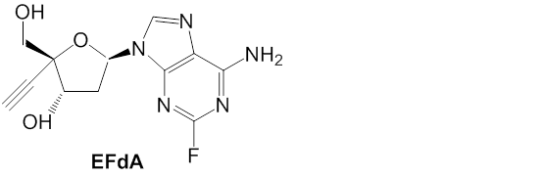
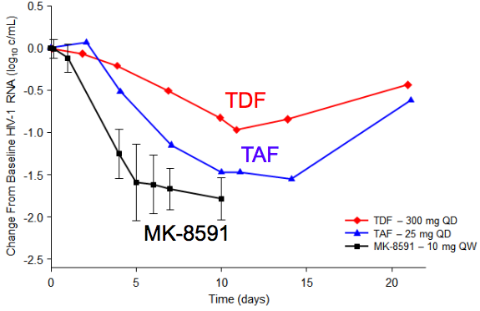
MK-8591 (EFdA) / Inhibiteur nucléosidique de latranslocation
Une seule dose de 10 mg hebdomadaire !
Perspectives
Formes LP
Chez le rat, implant avec action > 180j… administration annuelle ?? (Grobler et al, CROI 2016)
Llamoso C et al. HIV Glasgow 2016; Glasgow, UK. Oral # 335A/B.
Friedman, et al., CROI 2016 Poster 437LB, Matthews RP et al, IAS 2017, abstract # TUPDB0202 LB
Notes:
The MK-8591 is a potent nucleoside reverse transcriptase translocation inhibitor with a half-life of 150 hours in PBMCs. A once-weekly oral dose of only 10 mg was proven more effective than daily TDF and TAF, and the potential for a long-acting formulation using implants, is studied.

Slide 41
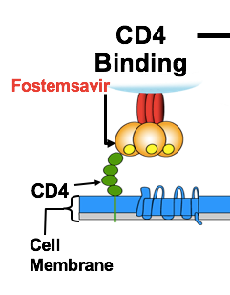
PHASE 3 - Fostemsavir (GSK3684934) – Inhibiteur de l’attachement
Efficacy At Week 96: Observed Analysis
90%
90%
Proportion of subjects with
<50 c/mL at week 96
Llamoso C et al. HIV Glasgow 2016; Glasgow, UK. Oral # 335A/B.
Fostemsavir (GSK3684934, previously BMS-663068), the prodrug of temsavir (GSK2616713, previously BMS-626529). Langley DR et al. Proteins 2015; 83:331–350. Llamoso C et al. HIV Glasgow 2016; Glasgow, UK. Oral # 335A/B. Thomson M et al, Antivir Ther 2016 Dec 6, phase 2b 48 week results
Notes:
Fostemsavir is an attachment inhibitor – acting at the entry point of the virus in the cell. This first-in-class compound has now reached phase 3 trials and may provide the additional tool needed by ART multi-experienced patients.
Binds to HIV-1 env prior to co-receptor binding and fusion
In vitro activity against HIV-1 viruses (except subtype AE and Group O)
Active against CCR5-, CXCR4- and dual-tropic (R5X4) strains of HIV-1
Unique resistance profile with no in vitro cross-resistance to other classes of antiretrovirals.
Selected dose 600 mg BID
Safety and efficacy of the HIV-1 attachment inhibitor prodrug fostemsavir in antiretroviral-experienced subjects: week 48 analysis of AI438011, a Phase IIb, randomized controlled trial.
Thompson M, Lalezari JP, Kaplan R, Pinedo Y, Pena OAS, Cahn P, Stock DA, Joshi SR, Hanna GJ, Lataillade M; AI438011 study team.
Antivir Ther. 2016 Dec 6. doi: 10.3851/IMP3112. [Epub ahead of print
Fostemsavir (GSK3684934-formerly BMS-663068) is a first-in-class attachment inhibitor that binds to HIV-1 gp120, preventing initial viral attachment and entry into the host CD4+ T-cell.It is active against CCR5-, CXCR4- and dual-tropic (R5X4) strains of HIV and has an unique resistance profile with no in vitro cross-resistance to other classes of ARVs. 96 weeks results from a phase 2 study that enrolled treatment experienced individuals showed that fostemsavir virologic response rates (HIV-1 RNA <50 c/mL) were generally similar for fostemsavir and ATV/r arms at Week 96, was well tolerated, with no related AEs leading to discontinuation. Ongoing phase 3 study in heavily treatment-experienced adults with limited therapeutic options will have 24 weeks results available in the summer.

Slide 42
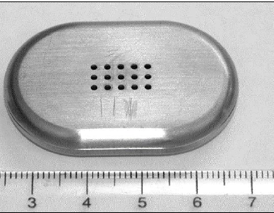
D’autres voies de recherches
Implants rechargeables
Implants solubles
Réservoir d’ ARV formulé
Fine membrane
(polymère)
ARV dissous
(à saturation)
Entrée de liquide
biologique
Sortie de l’ARV
dissous

Slide 43
Remerciements
Alexandra Calmy, Genève
Bruno Hoen, Pointe-à-Pitre

Slide 44
Merci à la SAMiC !

